Slide 1
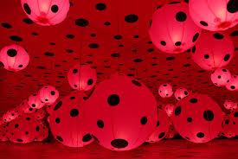
PRÁTICAS CULTURAIS
AULA 12

Slide 2
https://www.youtube.com/watch?v=AUqDwPVxyFY

Slide 3
http://panoramadacultura.com.br/edicao/2013-2014/

Slide 4
Verbete Prática Cultural
Dicionário Crítico de Política Cultural
Teixeira Coelho (org.)
Em sentido amplo, dá-se o nome de prática cultural a toda atividade de produção e recepção cultural: escrever, compor, pintar e dançar são, sob este aspecto, práticas culturais tanto quanto frequentar teatro, cinema, concertos etc. (profissional ou amadora)

Slide 5
Pierre Bourdieu e Alain Darbel
Pesquisa sobre os públicos de museus europeus (1964-65) → coloca em xeque a estratégia da ‘democratização cultural”
Condições sociais da prática cultural: disparidades culturais entre classes sociais – limites política da oferta
Contra a ideologia do dom natural ou gosto inato
Constatação da existência do não público
O amor pela arte nasce de um convívio bem prolongado e não de um golpe repentino
Como as desigualdades sociais se reproduzem na cultura?

Slide 6
Políticas de democratização cultural – priorizam os obstáculos materiais às práticas culturais:
ideia de que a cultura erudita é a legítima e deve ser difundida
Ideia de que o simples encontro entre a obra e o público (indiferenciado) gera mudanças nas práticas – ampliação do consumo

Slide 7
Práticas Culturais
Maiores barreiras às práticas culturais: ordem simbólica
Não se pode gostar daquilo que não se conhece
Capital cultural: mais decisivo do que renda familiar
[Tal como em pesquisas similares realizadas em outros países, o nível de escolaridade dos pais mostrou seu peso na relação dos entrevistados com o mundo da cultura. Quando ambos os pais têm nível de escolaridade baixo, a pessoa tem 395% mais chances de não ser praticante da "cultura do sair". Mas se um dos pais tem escolaridade de nível médio, aumenta sua possibilidade A bagagem cultural herdada dos pais é um preditor decisivo na vida de um adepto da “cultura do sair”: para tornar-se um grande praticante externo é mais importante ter pais altamente escolarizados do que o nível de renda e a formação escolar do próprio indivíduo. Como é sabido, a transmissão familiar tem importância fundamental no acesso à cultura: o nível alto de escolaridade dos pais propicia ao(s) filho(s) acesso facilitado à cultura tradicional. . O USO DO TEMPO LIVRE E AS PRÁTICAS CULTURAIS NA RMSP]
Deve-se observar a correlação entre acessibilidade a equipamentos e outros fatores – recursos econômicos, escolaridade, existência de hábitos culturais prévios, faixa etária

Slide 8
Pierre Bourdieu
A Distinção
“O encontro com a obra de arte nada tem a ver, em conformidade com a visão habitualmente adotada, com um pretenso amor à primeira vista; além disso, o ato de fusão afetiva, que dá o prazer do amor pela arte, pressupõe um ato de conhecimento, uma operação de decifração e decodificação, que implica o acionamento de um patrimônio cognitivo e de uma competência cultural”.

Slide 9
Bernard Lahire
A cultura do indivíduo
Sociologia à escala individual – apreensão do social em sua forma individualizada
A possibilidade de existência de uma trajetória coletiva típica, a priori, classificada a partir das classes sociais, é questionada a partir da ideia de que o indivíduo é complexo, fruto de múltiplos processos de socialização
Percepção da incoerência e multidimensionalidade dos indivíduos

Slide 10
Bernard Lahire
Como é que o indivíduo vive a pluralidade do mundo social, bem como a sua própria pluralidade interna?

Slide 11
Bernard Lahire
Diferença entre práticas legitimadas culturalmente (alta cultura) e as consideradas não legítimas ou simples lazer: não separa as classes mas divide as diferentes práticas e preferências culturais dos próprios indivíduos – dissonâncias no comportamento cultural

Slide 12
Olivier Donnat
Para alavancar o desejo de cultura (política cultural de demanda):
Incorporação efetiva da educação artística e cultural nas políticas educativas;
Política efetiva dos estabelecimentos culturais em relação ao desenvolvimento dos públicos;
Criação de um serviço público de cultura em domicílio para alcançar grande número de pessoas (digitalização).

Slide 13
Democracia Cultural
Livre desenvolvimento individual por meio da fruição e da criação, no respeito à diversidade cultural - local, nacional e internacional
Ampliação do campo cultural: outras práticas
Que cada cidadão escolha suas práticas culturais: invenção e criação como motor da democracia

Slide 14
Democracia Cultural
Existência de públicos diversos (≠ público único e homogêneo)
Múltiplos paradigmas de legitimação das práticas culturais
Lugares legitimados e não legitimados
Consequências?
Desafios?

Slide 15
Montesquieu – O Gosto
1753-1755
Prazer proporcionado por um objeto → leva as pessoas a um outro objeto → pessoas procuram sempre coisas novas (≠ hábito)
Uma das molas para o exercício do gosto e a obtenção do prazer = multiplicação das ‘coisas a ver’
Desenvolvimento do gosto → exercício da multiplicação da visão e do conhecimento
“Dar a ver, dar a ver mais do que se poderia esperar, dar a ver outra coisa, e outra coisa que não se espera: essa seria, nesta ótica, a meta de um programa artístico, de uma filosofia da educação, de uma política cultural.”
Ampliação da esfera de presença do ser

Slide 16
GOSTO
Bourdieu
Gosto = produto das condições sociais
Estruturas ideológicas do gosto = o gosto representa maneiras de escolher que não são escolhidas
Gosto = o que serve de base para a classificação (legitimação X deslegitimação)
Montesquieu
Gosto = vantagem de descobrir com sutileza e presteza a medida do prazer que cada coisa deve dar aos homens (prazer do intelecto e dos sentidos)

Slide 17
Ideia de ordenação: mostrar as coisas de forma ordenada, ensinar a ver, educar para ver → educação dos sentidos ou educação do gosto configura uma das orientações da política cultural mais discutíveis
Desenvolvimento da capacidade crítica, entendida como a faculdade de distinguir entre uma coisa e outra.

Slide 18
Práticas Culturais e Novas tecnologias
↓
Processos novos e complexos exigem que se enxergue com outras lentes, que se utilizem novas ferramentas

Slide 19
Canclini
Fecham livrarias. Significa que as pessoas estão deixando de ler? Cai a assistência às salas de cinema; é por que se veem cada vez menos filmes? Para entender porque estas conclusões estão equivocadas necessitamos olhar como se desenvolvem os novos comportamentos dos leitores e espectadores. Sobretudo os jovens. E estudar as táticas e estratégias criadoras nas novas gerações, que oferecem vias distintas das pesquisas de públicos e dos balanços de vendas das indústrias culturais para diagnosticar as novas tendências.

Slide 20
Como o advento das novas tecnologias está modificando as práticas culturais?
Transformações - Espaços e circuitos de produção, consumo e circulação cultural e artística, além das comunidades interpretativas e críticas;
Internet - Grande mediadora entre a produção, a circulação e o consumo/uso cultural; (Darnton: google como selecionador e organizador da cultura contemporânea);
Práticas culturais e Novas tecnologias - não estão apartadas

Slide 21
Perspectiva
A compreensão das novas dinâmicas nas práticas culturais e artísticas não pode ser apartada da dinâmica político-social de forma mais ampla
Sociedade civil como ator chave na dinâmica atual
Vida sem mediação
Emergência de processos criativos e de novos circuitos
A localização incerta de muitos processos culturais – produção, circulação, apropriação – vêm profanando os lugares legitimados da arte e da cultura e criando novos lugares de experiências
Desafios para as instituições culturais
Novas tecnologias de informação e comunicação

Slide 22
Questões
Fanzines, festas, games, hackitivismo, crowdsourcing, Djs, Vjs, Bandcamp, blogs, streaming são novas maneiras de praticar a cultura?
Fronteiras entre a arte a não arte estão borradas?
Mais oferta e mais acesso equivalem a mais participação na vida cultural?
You tube, Myspace, facebook, blogs melhoraram a criatividade, a qualidade, ou contribuem para repensar os critérios estéticos?

Slide 23
Remixagem
Vale tudo criativo?
Conhecer repertório de obras para poder criar, recriar, remixar.
A participação crítica nos processos geradores de cultura leva os sujeitos a passarem de espectadores a agentes?
Prosumidores? EspectAtores
Propriedade intelectual em xeque!

Slide 24
Nova intensidade temporal entre
Passado → Presente
Relação com o repertório de obras culturais e com os espaços que as detêm ou onde circulam.
≠ Resgate
Práticas domésticas

Slide 25
Favela está 'superligada' à internet, diz estudo
No Rio, 90% dos jovens de cinco áreas de baixa renda acessam a rede. Usuários priorizam redes sociais como o Facebook, mostra levantamento feito com 2.000 entrevistas
Nove entre dez moradores de favelas cariocas, com menos de 30 anos, acessam a internet. A maioria utiliza o computador de sua própria casa. Quando conectados, os usuários priorizam redes sociais, como o Facebook. As constatações citadas integram uma pesquisa com residentes, entre 15 a 29 anos, de cinco áreas de baixa renda: Rocinha (zona sul), Cidade de Deus (zona oeste), Manguinhos e os complexos do Alemão e da Penha (zona norte). O levantamento, baseado em 2.000 entrevistas, foi produzido entre os dias 17 e 22 de dezembro de 2012 para o projeto Solos Culturais, uma parceria da Secretaria Estadual de Cultura com a ONG Observatório das Favelas.
Segundo os pesquisadores, a adesão à internet dessa parcela da população sinaliza mudanças. "O cidadão invisível na rua aos olhos da sociedade consegue ser reconhecido em redes sociais como o Facebook. O excluído está alçando virtualmente sua visibilidade. Isso é uma revolução no imaginário da cidade", avalia Jorge Luiz Barbosa, professor do Departamento de Geografia da UFF (Universidade Federal Fluminense) e diretor do Observatório das Favelas.
Ele acredita que a internet pode estabelecer laços até então pouco explorados.
"O garoto da favela posta um vídeo com passos de funk no YouTube que acaba sendo visto pelo menino do condomínio de luxo. Esses cruzamentos culturais permitem a esperança em uma sociedade mais generosa com suas diferenças", diz Barbosa.
MEMÓRIA ARMAZENADA
Além de marcar presença em redes sociais, os internautas entrevistados afirmam que costumam armazenar sons, fotos e vídeos. Essa coleção pessoal criada por cada usuário é citada também como algo inédito.
"Antes, uma pessoa de classe baixa não tinha condições de comprar uma máquina fotográfica. Hoje, qualquer celular tira foto, o que possibilita a construção de uma memória que por muitas gerações não existiu", avalia o diretor do Observatório das Favelas.
O levantamento mostrou ainda que o complexo do Alemão registrou o maior número de usuários habituados a baixar músicas: 85,2% dos internautas da região.
"Essas pessoas passaram a ter acesso a bens culturais simbólicos, como é o caso da música. Por isso, elas começam a construir seu próprio acervo de informação", diz Gilberto Vieira, produtor executivo do projeto. O conjunto de favelas da Penha atingiu o índice mais alto de usuários do Facebook, com a participação de 93,42% do total de entrevistados com acesso à rede.
A pesquisa realizada nas favelas cariocas vai resultar no livro "Solos Culturais", que deve ser lançado até o final deste mês.

Slide 26
HÁBITOS CULTURAIS (2014)
http://www.jleiva.com.br/pesquisa_sp/cidades.html

Slide 27
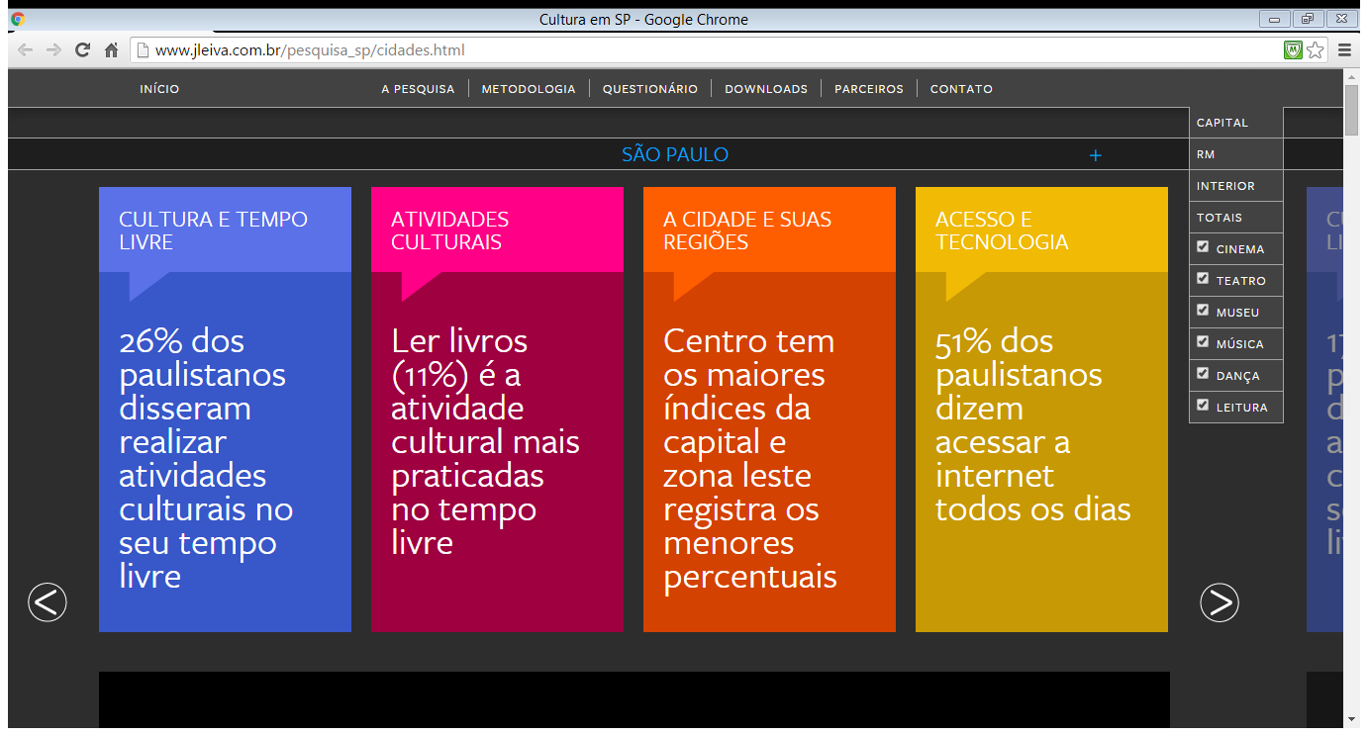
HÁBITOS CULTURAIS (2014)
São Paulo, capital

Slide 28
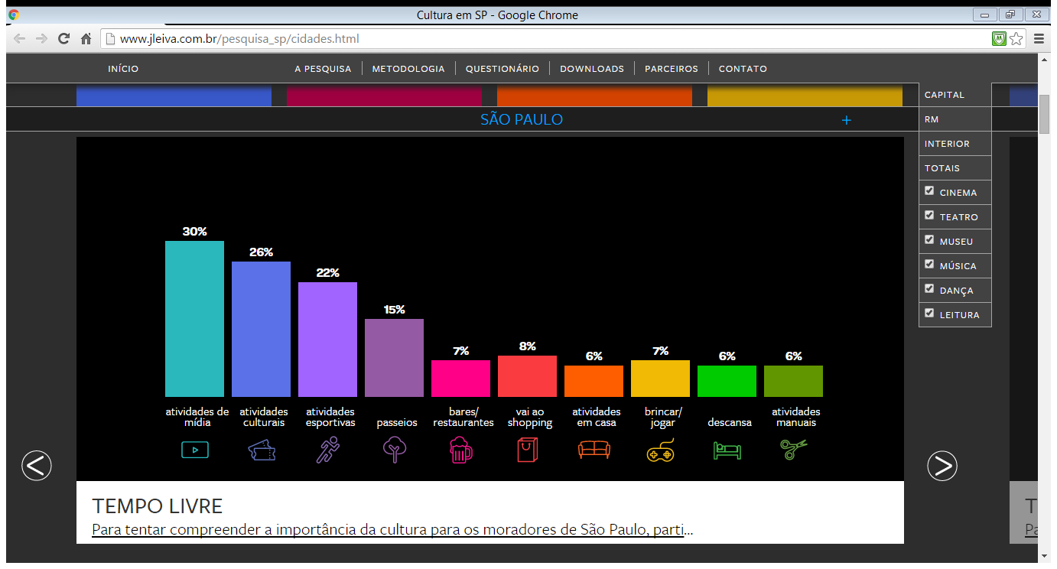
HÁBITOS CULTURAIS (2014)
São Paulo, capital

Slide 29
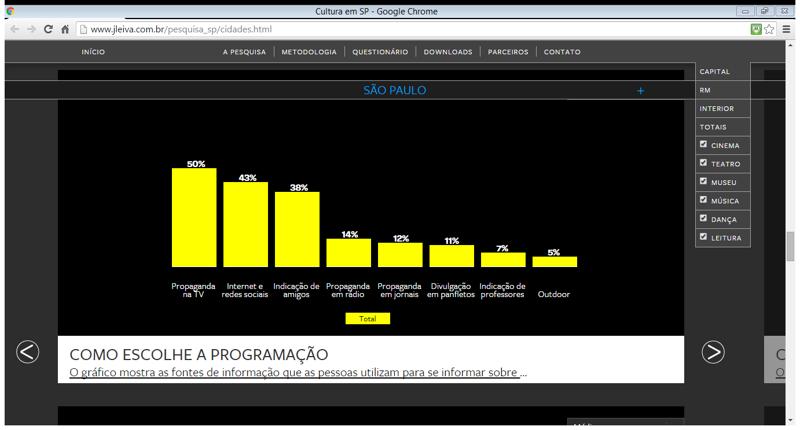
HÁBITOS CULTURAIS (2014)
São Paulo, capital

Slide 30
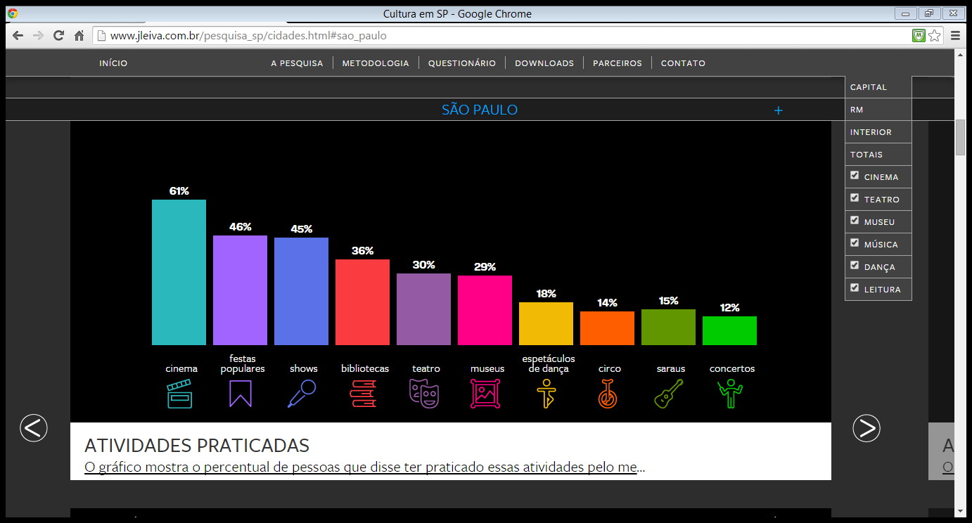
HÁBITOS CULTURAIS (2014)
São Paulo, capital

Slide 31
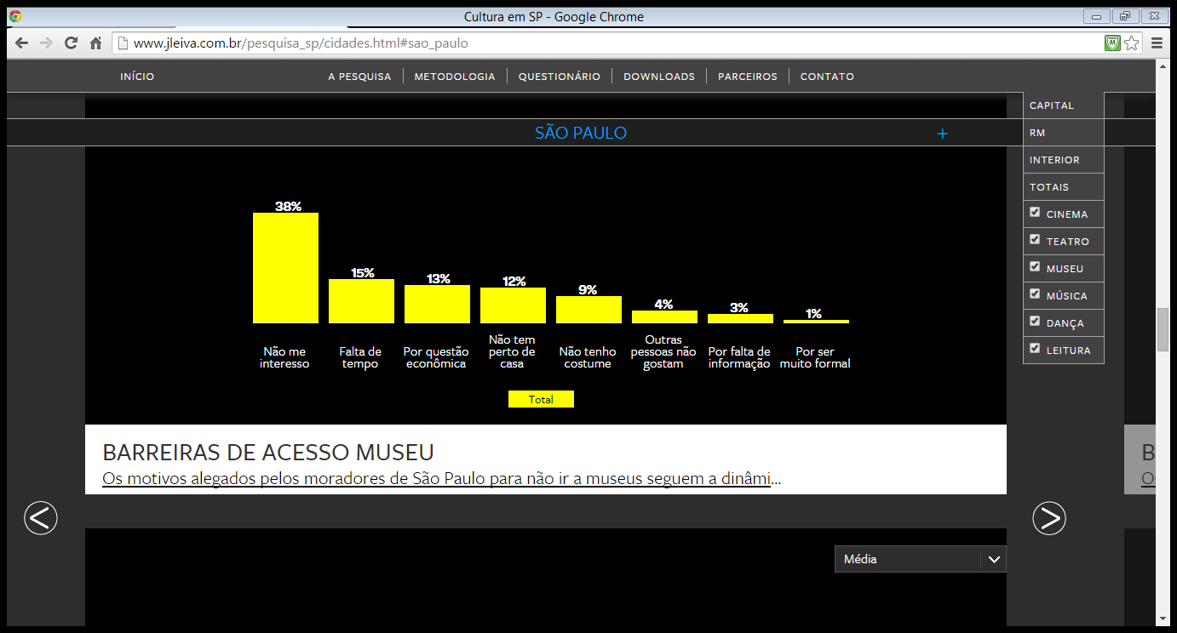
HÁBITOS CULTURAIS (2014)
São Paulo, capital

Slide 32
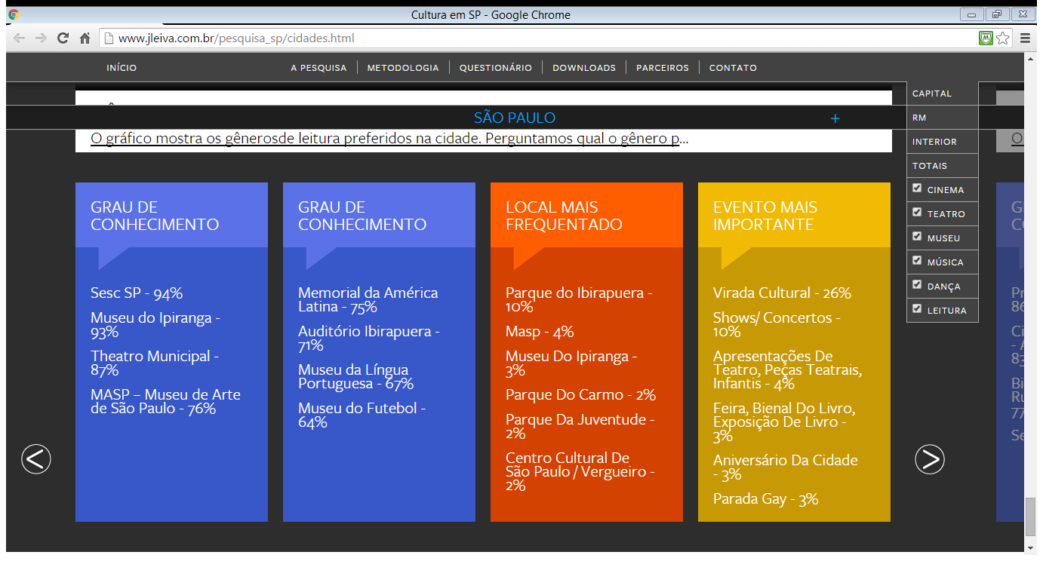
HÁBITOS CULTURAIS (2014)
São Paulo, capital

Slide 33
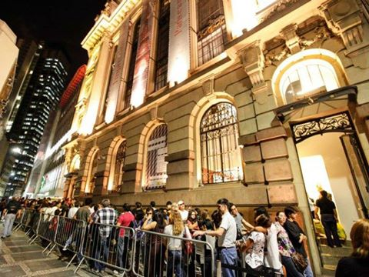
Exposição do Picasso no CCBB vai ter intervenções na fila (abril2015)

Slide 34
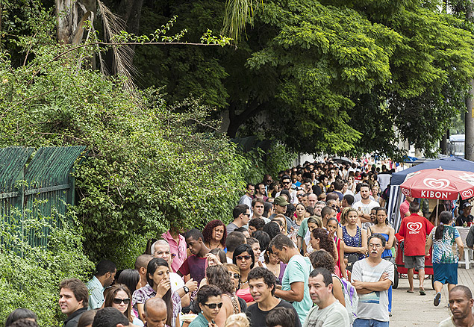
Pinacoteca 2015 – Ron Mueck

Slide 35
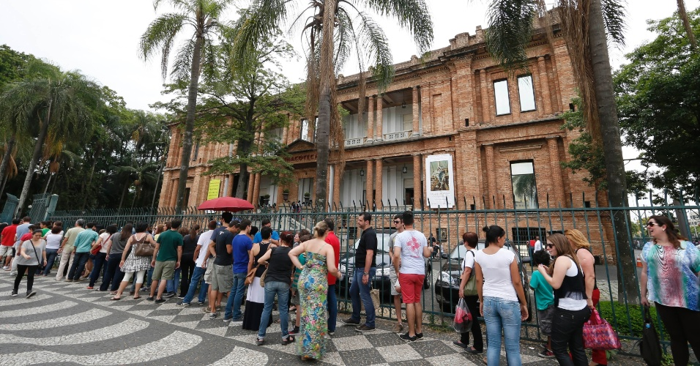
Pinacoteca 2015 – Ron Mueck

Slide 36
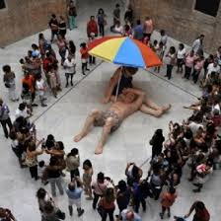
Pinacoteca 2015 – Ron Mueck
(mais de 400mil visitantes)

Slide 37
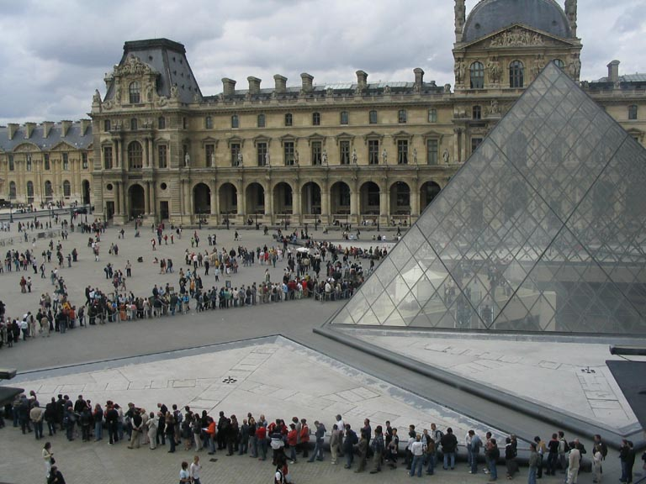
Louvre
(10milhões visitantes ano)

Slide 38
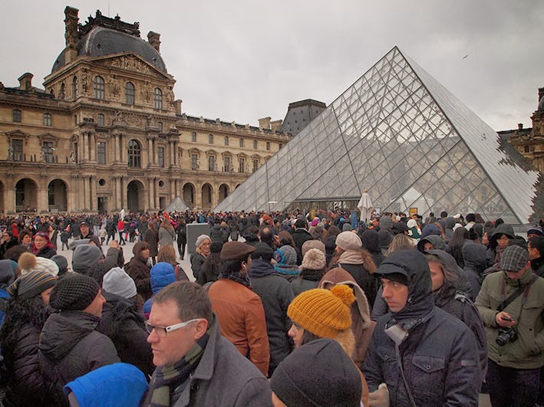
Louvre

Slide 39
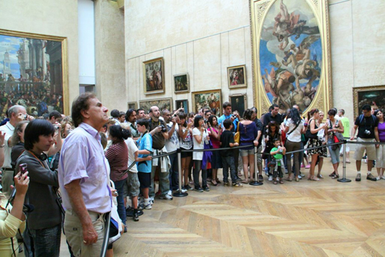
Mona Lisa - Louvre

Slide 40
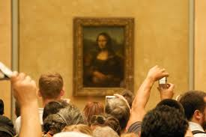
?

Slide 41
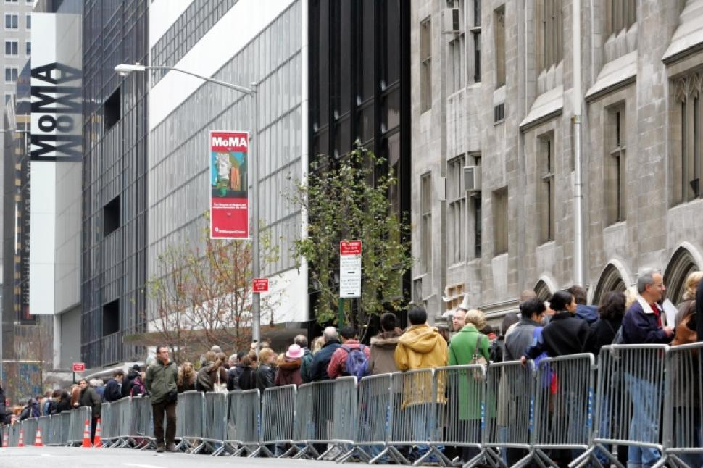
MOMA
(8 milhões visitantes/ano)

Slide 42
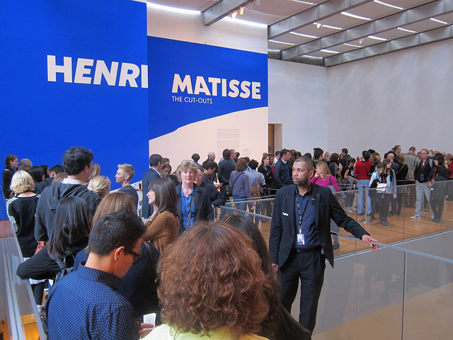
MOMA

Slide 43
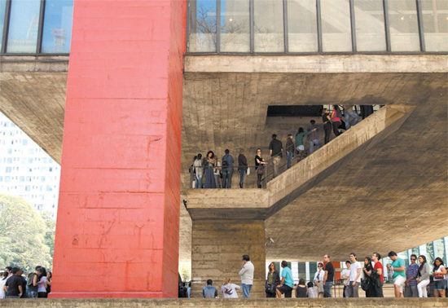
MASP

Slide 44
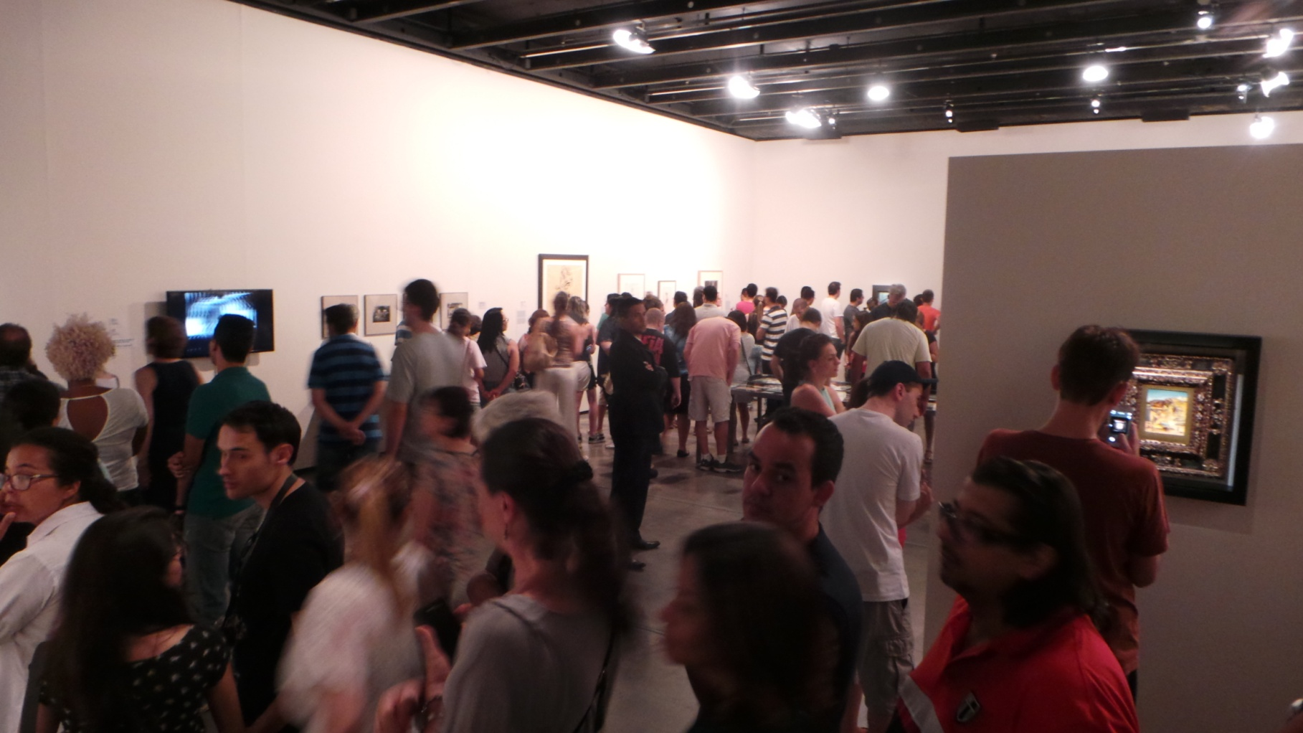
Instituto Tomie Ohtake

Slide 45
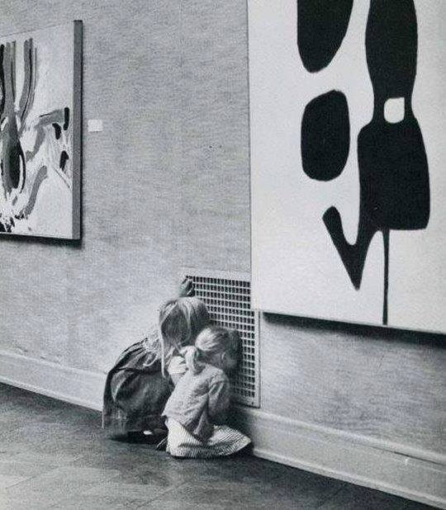

Slide 46
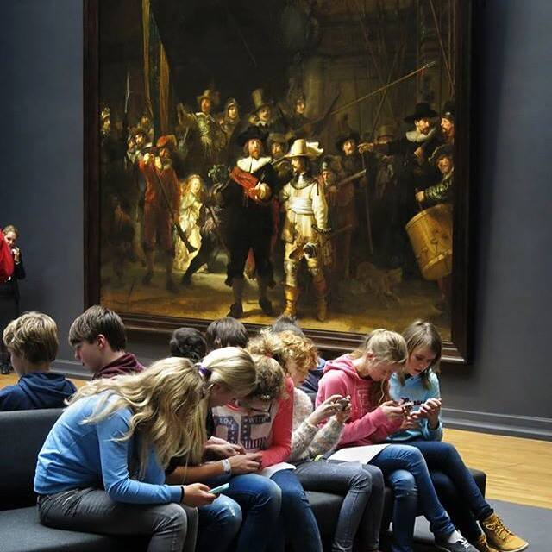

Slide 47
Thomas Hirschhorn e o Museu Precário Albinet
"Não importa se esses artistas são célebres e bem conhecidos hoje, o importante é que esses artistas mudaram a vida, o mundo ou trouxeram essa afirmação para seus trabalhos. É por isso que proponho que, no Museu Precário, obras originais sejam expostas. Isso será o ponto de partida do meu projeto. É preciso que durante alguns dias essas obras ganhem vida. Elas devem dar conta de uma missão não de patrimônio, mas uma missão de transformação, talvez sua missão inicial. É por isso que é indispensável que essas obras sejam deslocadas do contexto do museu para um museu precário debaixo da HLM (conjunto habitacional) da rua Albinet. Elas se confrontam assim com a realidade do tempo que hoje outra vez desaparece. Isso pode ser uma reatualização, a obra deve e vai, estou certo disso, afirmar sua força transformadora em um contexto não-museológico-patrimonial. Porque o Museu Precário Albinet é um Museu-Ativo de Afirmação e de Transformação".
Produção coletiva de uma exposição – Experimentações – Potência da arte

Slide 48
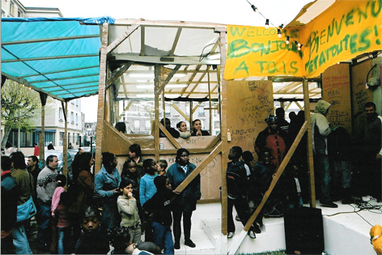
Thomas Hirschhorn e o Museu Precário Albinet

Slide 49
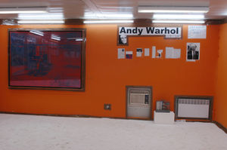
Thomas Hirschhorn e o Museu Precário Albinet

Slide 50
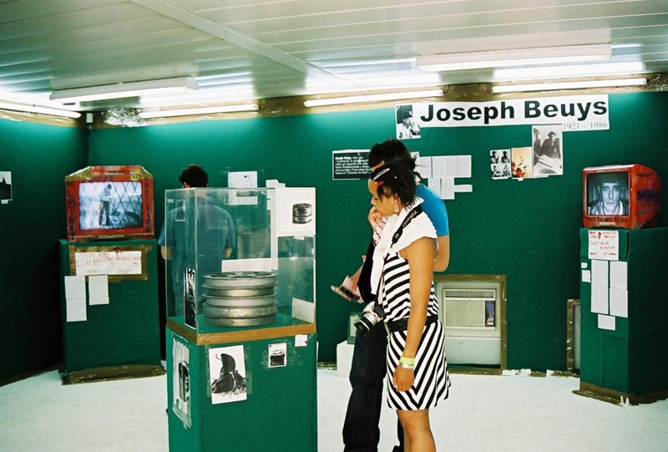
Thomas Hirschhorn e o Museu Precário Albinet

Slide 51
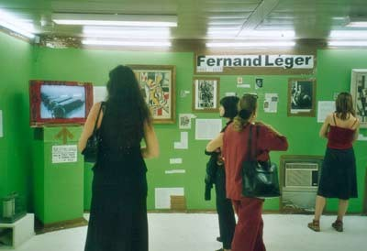
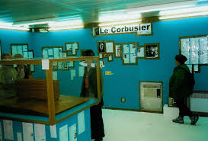
Thomas Hirschhorn e o Museu Precário Albinet

Slide 52
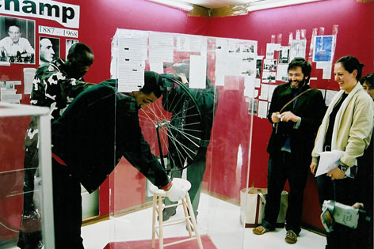
Thomas Hirschhorn e o Museu Precário Albinet

Slide 53
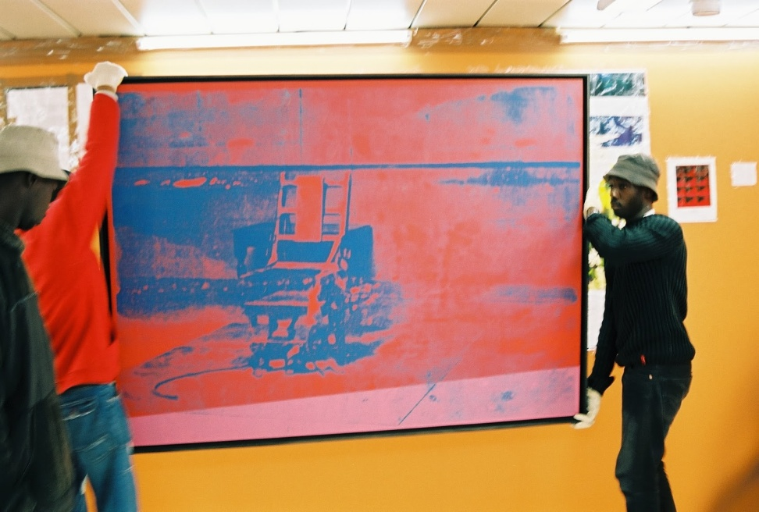
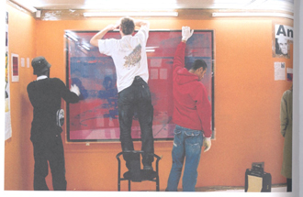
Thomas Hirschhorn e o Museu Precário Albinet

Slide 54
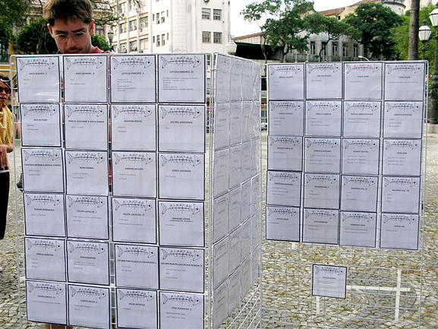
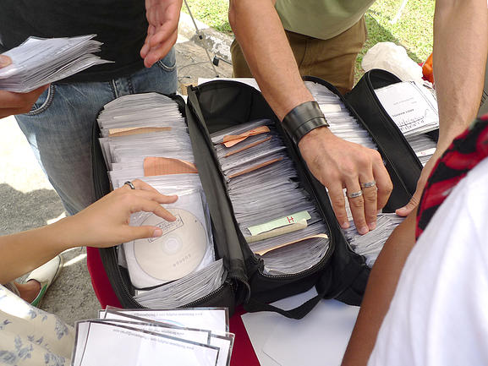
COLETIVO FILÉ DE PEIXE
PIRATÃO é uma prática artística que investiga e simula a economia informal e pirata para forjar um sistema de distribuição, acesso e circulação a trabalhos de videoarte e filmes de artista numa escala sem precedentes, rearticulados como um produto audiovisual, e não mais como objetos, voltados para a lógica do consumo, e não mais do colecionismo, vendidos a preço banal e com tiragem ilimitada.

